Slide 1
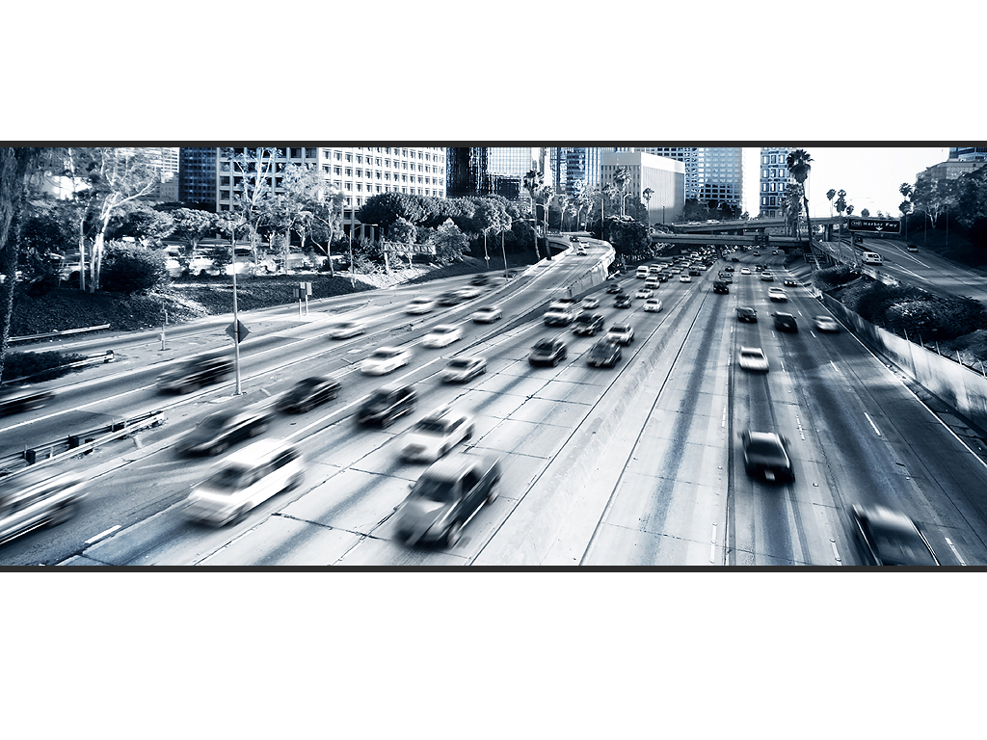
OpenClassrooms Formation IA Engineer
Projet 9 :
Développez une preuve de concept

Slide 2
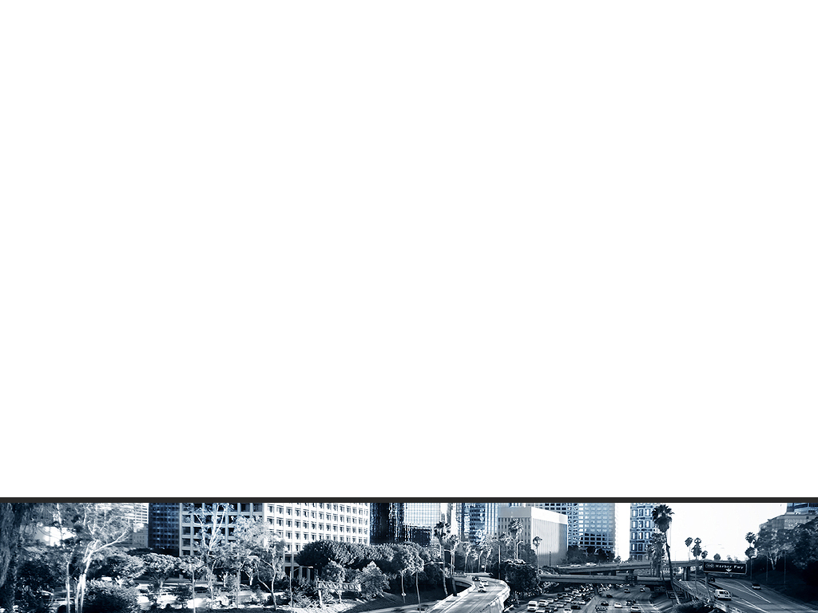
Contexte de l’analyse
Recrutement chez DataSpace :
entreprise qui accompagne ses clients à concevoir et mettre en œuvre des solutions de data science.
Test technique :
  Réaliser une veille et identifier une méthode plus récente pour améliorer la performance d’un modèle
  Tester le nouvel algorithme et le comparer à la baseline
  Ecrire un plan prévisionnel et une note méthodologique
  Créer un dashboard pour présenter les résultats et le déployer
Reprise du projet précédent de segmentation sémantique

Slide 3
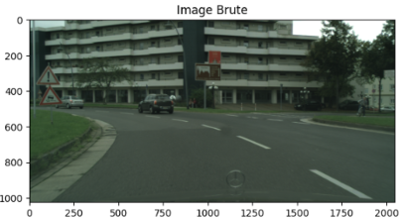
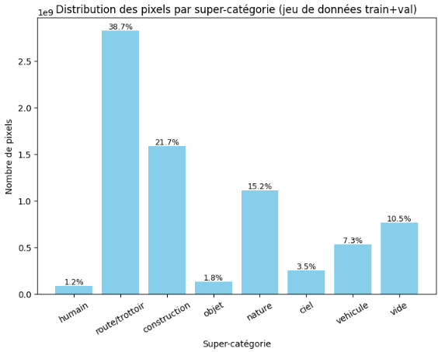
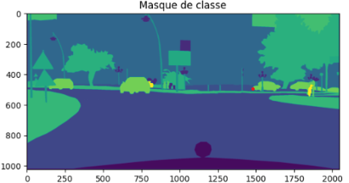
Base de données - Cityscapes
5000 images
Train :
2975 images
Validation :
500 images
Test :
1525 images
Format : RGB
Dimension : 2048 x 1024
Chaque image a un masque de segmentation associé, annoté avec le numéro d’une des 33 classes.
Les classes sont regroupées en 8 super-catégories
Classes Déséquilibrées

Slide 4
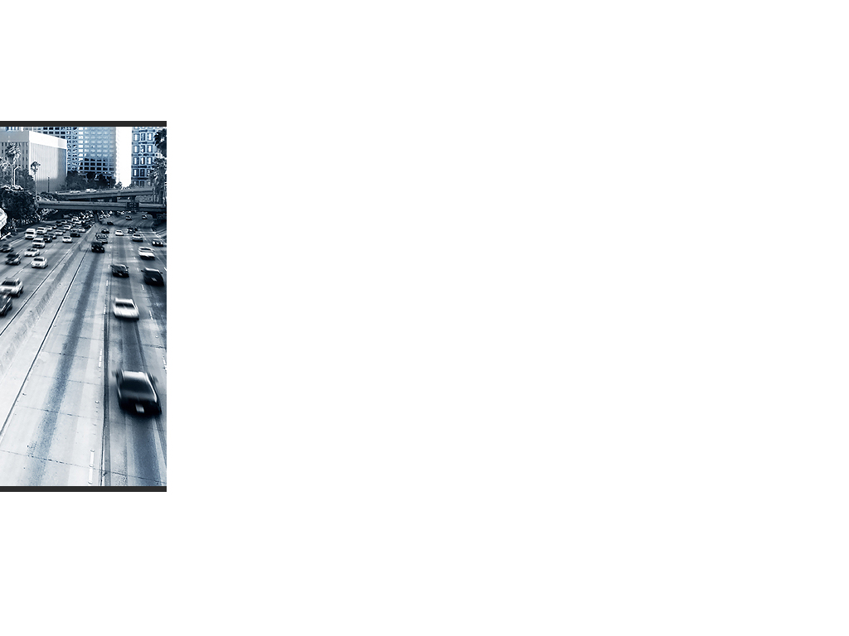
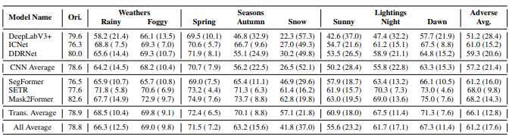
Choix des modèles
Cityscapes-Adverse: Benchmarking Robustness of Semantic Segmentation with Realistic Scene Modifications via Diffusion-Based Image Editing (Suryanto et al., arXiv, novembre 2024 – arXiv:2411.00425)
  Benchmark de robustesse sur le dataset Cityscapes
  Ajout de perturbations réalistes (pluie, neige, nuit,...)
  Performance de certains modèles récents :
  SegFormer et Mask2Former
Performances du modèle (IoU moyen) et leurs baisses de performances dans diverses conditions

Slide 5
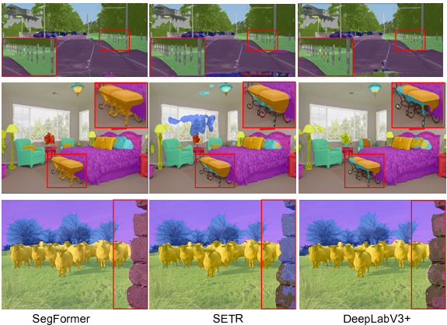
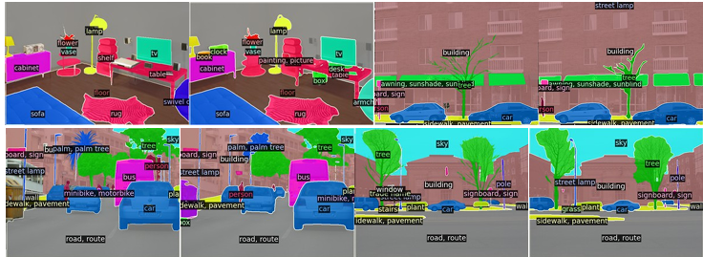
Choix des modèles
SegFormer (2021, Nvidia)
SegFormer: Simple and Efficient Design for Semantic Segmentation with Transformers
(Enze Xie et al., NeurIPS 2021 – arXiv:2105.15203)
  Modèle hybride Transformer et CNN
  Architecture légère et rapide
  Attention locale
  Encodeur hiérarchique sans positional encoding
  Non pré-entraîné
Mask2Former (2022, Facebook AI Research)
Mask2Former: Masked-attention Mask Transformer for Universal Image Segmentation
(Bowen Cheng et al., arXiv, 2022 – arXiv:2112.01527)
  Modèle Transformer basé sur des requêtes
  Innovation avec l’attention masquée
  Segmentation unifiée
  Pré-entraîné sur Cityscapes

Slide 6
Méthodologie
1. Phase exploratoire :
Séries d’entraînements courts (5 epochs) pour tester différentes combinaisons d’hyperparamètres
2. Phase affinée :
Réplication de ces mêmes entraînements en ajoutant la data augmentation pour observer son impact
3. Sélection :
Choix du modèle ayant obtenu la meilleure performance selon la métrique d’évaluation retenue
4. Entraînement final :
Réentraînement complet du meilleur modèle sur 50 epochs avec les hyperparamètres optimisés
Mask2Former : utilisé en inférence uniquement avec un modèle pré-entraîné sur Cityscapes
Métrique d’évaluation : IoU moyen pondéré

Slide 7
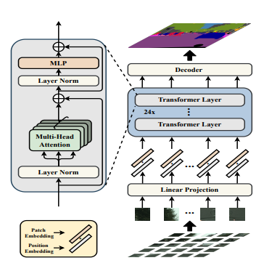
Vision Transformers (ViT)
Attention multi-têtes :
Chaque patch est transformé en trois vecteurs
Query (Q) : ce que ce patch cherche chez les autres
Key (K) : ce que chaque autre patch a à offrir
Value (V) : l’information qui sera agrégé si on décide de l’écouter
Calcul de similarité entre Q et K pour chaque paire de patchs
Matrice d’attention pour pondérer V.
Plusieurs têtes en parallèle, spécialisation différentes (relations locales ou globales) puis concaténation.
MLP (Multi Layer Perceptron):
Agit séparément sur chaque token pour obtenir des représentations affinées, plus complexe.
Fonction GELU pour ajouter de la non-linéarité.
Décodeur :
Réduction de canaux de chaque patch embeddings enrichis.
Restructuration spatiale en 2D.
Upsampling à la taille d’entrée puis softmax pour obtenir les probabilité des classes.

Slide 8
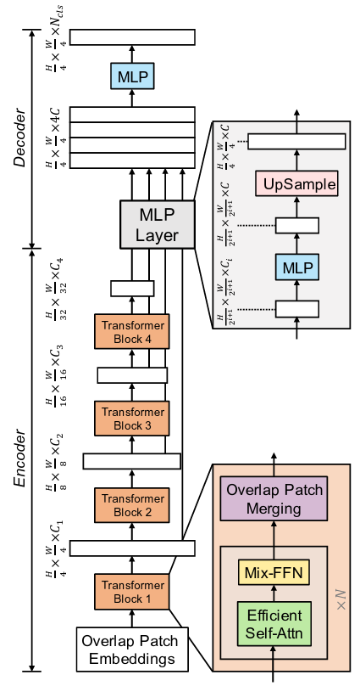
SegFormer
Overlap Patch Embeddings :
  Patch chevauchant (contrairement au ViT classique)
  Informations locales conservées, sans recourir au positional encoding
Encodeur MiT (Mix Transformer) :
Pour les relations locales :
  Attention locales restreintes (patch analysé + proches voisins uniquement)
  Mix-FFN (Feed Forward Network) = FFN avec convolution 3x3
Pour les relations globales :
  Overlap Patch Merging : convolution avec chevauchement
    le nombre de canaux est doublé et la taille spatiale est divisée par deux
  Hiérarchique, multi-échelle pour les relations longues distances
A l’entrée du décodeur :
4 cartes de caractéristiques de résolutions différentes (H/4, H/8, H/16, H/32)
MLP-based Lightweight Decoder :
  Simple et léger
  Uniquement MLP et fusion des cartes de caractéristiques multi-échelles

Slide 9
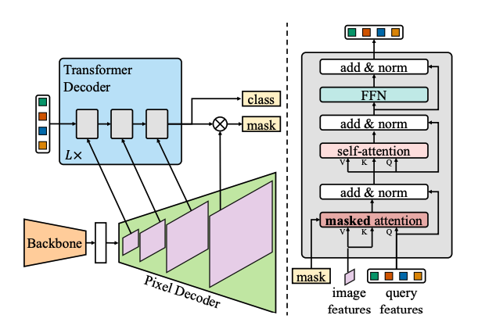
Mask2Former
Architecture conçue pour unifier la segmentation sémantique, panoptique et par instance via 3 modules principaux :
Encodeur pré-entrainé :
Extracteur de caractéristiques standard (Swin Transformer), pré-entrainé sur ImageNet-21k et fine-tuné pour la segmentation sémantique sur le dataset Cityscapes.
Pixel Decoder :
Fusionne les cartes des différentes échelles pour créer une pyramide de représentations multi-échelles pour compenser les pertes de précision spatiale liées au downsampling.
Décodeur avec attention masquée :
  Basé sur des requêtes représentant un objet ou segment.
Association d’une classe et d’un masque binaire indiquant leur position.
  Les requêtes interrogent uniquement les pixels de leur masque associé via l ‘attention masquée.
  Puis, l’attention locale permet aux requêtes de partager leurs informations et capturent leurs relations.
  FFN pour garder les informations importantes et ajouter de la non-linéarité.
  Répétition dans les 6 blocs du décodeur : masque des requêtes plus précis, spécialisation des requêtes.

Slide 10
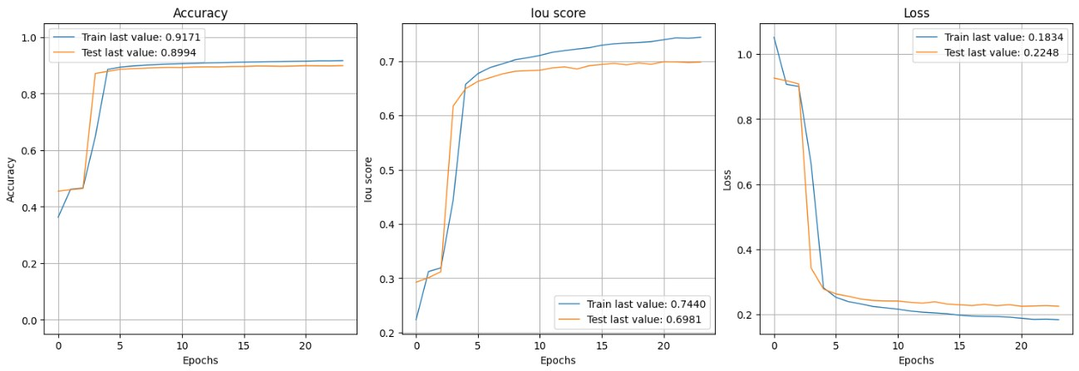
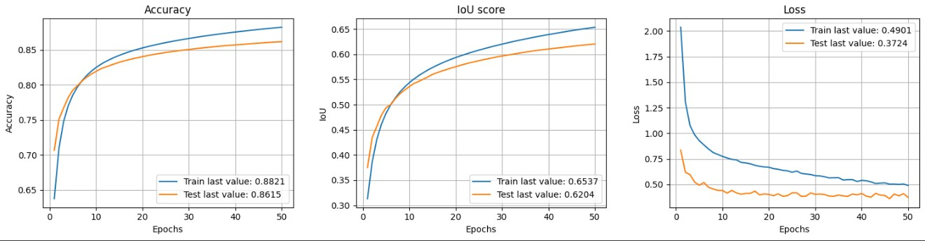
Résultats
U-Net
SegFormer

Slide 11
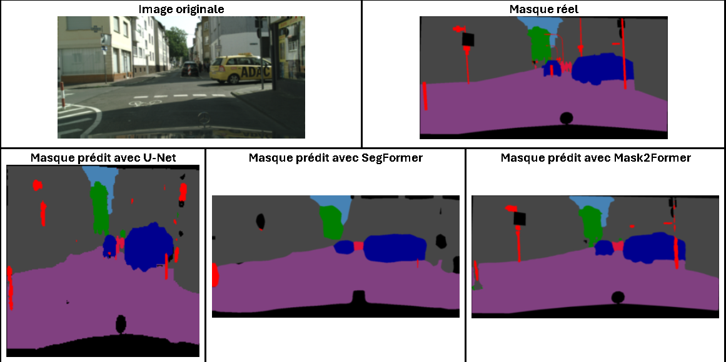
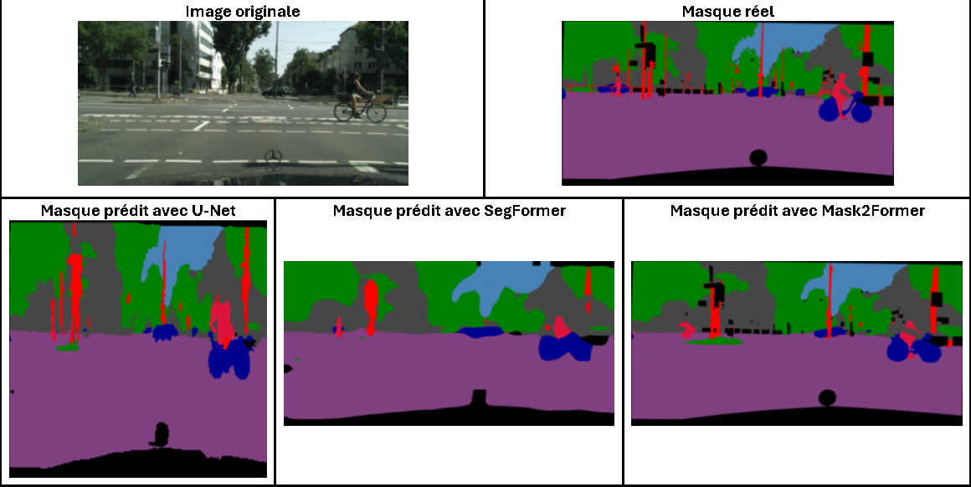
Résultats

Slide 12
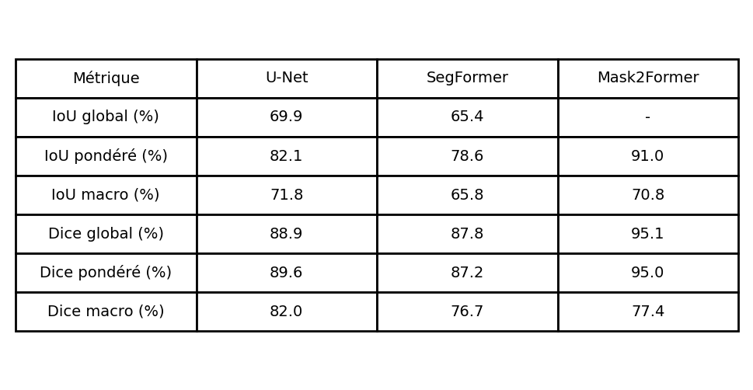
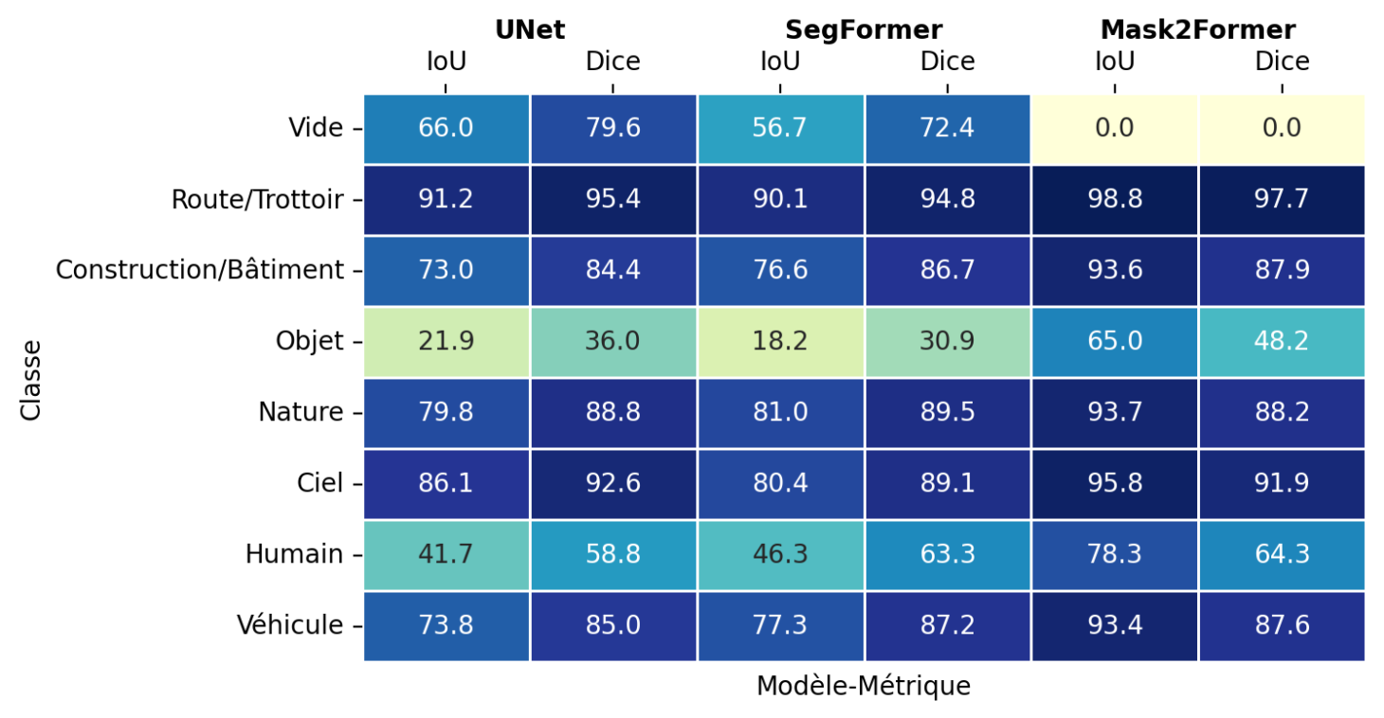
Résultats

Slide 13
Synthèse des résultats
U-Net :
  IoU pondéré de 82.1% = performant sur les classes majoritaires.
  IoU global de 69.9% = difficulté à gérer les objets peu représentés.
SegFormer :
  Résultats légèrement inférieurs à U-Net (IoU pondéré 78.6% vs 82.1% pour U-Net).
  Explication : entraînement from scratch sans recours à un pré-entraînement.
  limite sa capacité de généralisation, en particulier sur un jeu de données restreint.
Mask2Former:
  Meilleures performances sur toutes les métriques globales et pondérées.
  Moins bons sur les macro donc sur classes rares.
  MAIS pas de prédiction de la classe vide donc comparaison impossible!
  Par classe, meilleures performances, en particulier sur les classes rares.
Comparaison U-Net sans encodeur pré-entraîné vs SegFormer sans encodeur pré-entraîné (5 epochs) :
  IoU pondéré : 69.7% (U-Net) vs 73.7% (SegFormer)
  IoU macro : 54.9% (U-Net) vs 58.4% (SegFormer)

Slide 14
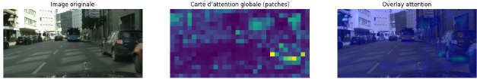
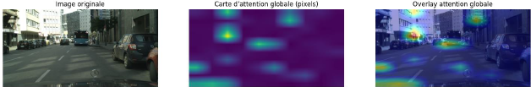
Importance globale
Importance globale : zones qui captent en moyenne le plus l’attention du modèle
SegFormer
Mask2Former

Slide 15
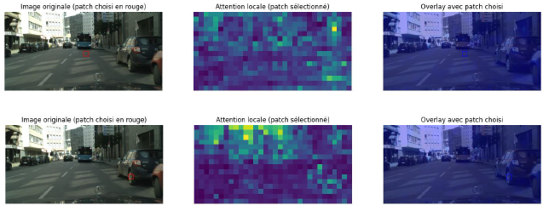
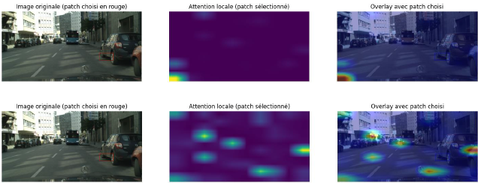
Importance locale
Importance locale : distribution de l’attention à partir d’un patch choisi
SegFormer
Mask2Former

Slide 16
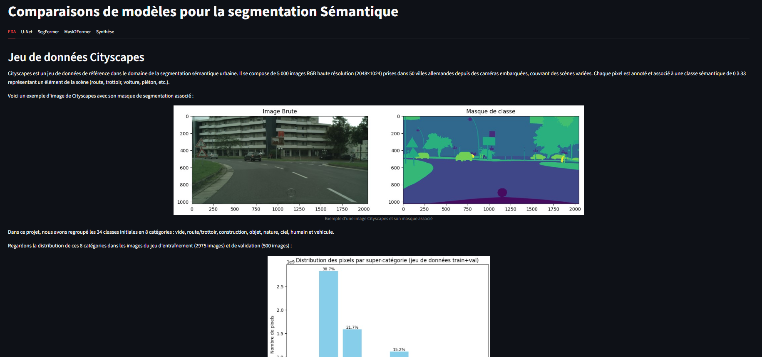
Démonstration
Lien vers le dashboard streamlit déployé sur le cloud streamlit :
https://ocriaengineerprojet9.streamlit.app/

Slide 17
Conclusion
L’approche a montré de bonnes performances, mais plusieurs limites ont été identifiées :
  La taille limitée du jeu de données d’entraînement et la déséquilibre entre les classes impactent négativement la généralisation du modèle, en particulier sur les classes rares.
  Interprétabilité limitée : les cartes d’attention révèlent une grande complexité, et leur interprétation reste partielle.
  Mask2Former permet l’augmentation de la performance mais au prix d’un coût computationnel très élevé.
Plusieurs pistes d’amélioration peuvent être envisagées :
  Enrichissement des données : augmenter la diversité des classes minoritaires (ex. via sur-échantillonnage ou data augmentation ciblée) et la taille du jeu de données.
  Optimisation des architectures : test de variants plus légers de Mask2Former pour réduire le coût d’inférence ou de variants SegFormer plus complexe (B2 à B5).
  Interprétabilité renforcée : utilisation de méthodes complémentaires aux cartes d’attention, comme Grad-CAM ou attribution par perturbation.

Slide 18
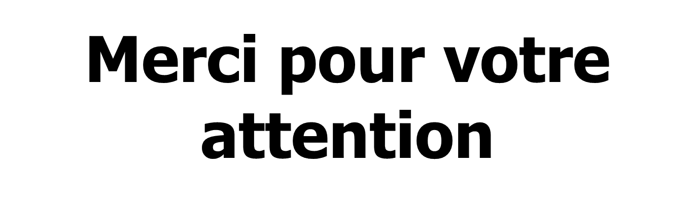
Notes:
<numéro>

Slide 19
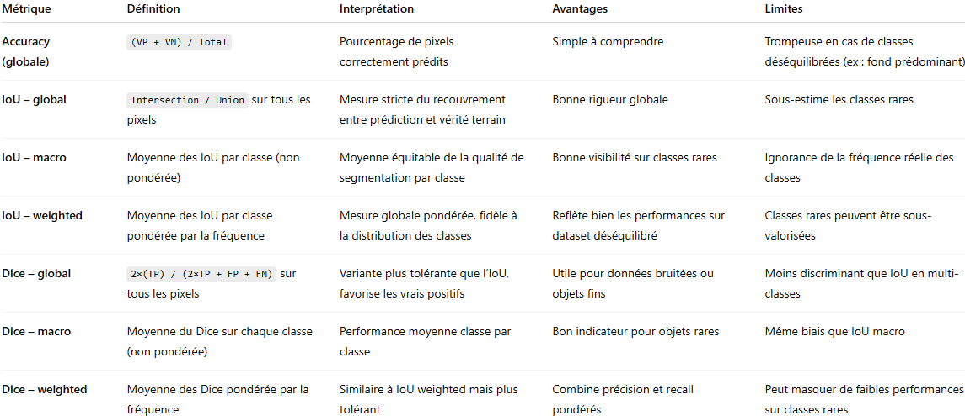
Segmentation sémantique
Définition :
Consiste à assigner une étiquette de classe à chaque pixel d’une image
Différence avec la classification :
Contrairement à la classification (1 label/image), la segmentation produit une carte dense d’étiquettes.
Métriques :

